Slide 1
TÉMA: T-2/3. Taktické činnosti čety
plk. gšt. Ing. Jan ZEZULA, Ph.D.
Vedoucí katedry
Univerzita obrany
Fakulta vojenského leadershipu
Katedra vševojskové taktiky
Kounicova 65, 3. poschodí, č. dveří 165
612 00 Brno
Tel.: +420 973 44 35 92
E – mail: jan.zezula@unob.cz

Slide 2
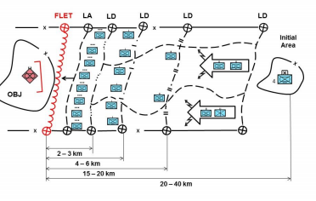
TÉMA: Taktické činnosti čety
CÍL:
Místo a úloha čety při vedení bojové činnosti

Slide 3
Literatura
Doktrína AČR [4. vydání]. Praha: MO, 2019.
Bojový předpis pozemních sil Armády České republiky, část 4 – mechanizovaná, tanková, minometná a protitanková četa [Vševojsk-1-5]. Prahy: MO ČR, 1997.
Pub-70-01-01. Příprava příslušníků Armády České republiky: Vojenská publikace. Praha: Správa doktrín ŘeVD, 2008

